Slide 1
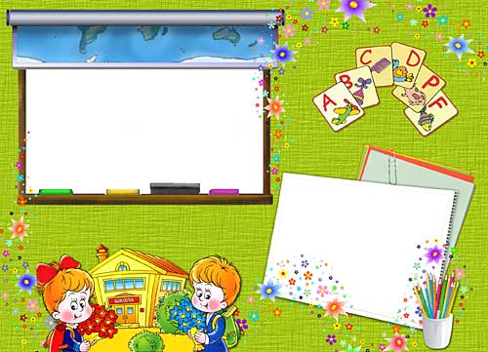
4
4 класс
представляет

Slide 2
Новости

Slide 3
СКАЗКА

Slide 4
НОВОСТИ СПОРТА

Slide 5
Прогноз погоды

Slide 6
ЗДОРОВЬЕ

Slide 8
Изобразительное искусство

Slide 9
Математика

Slide 10
Окружающий мир

Slide 12
РЕКЛАМА

Slide 14
ПРАЗДНИЧНЫЙ КОНЦЕРТ

Slide 15
Новости Экстренный выпуск

Slide 16
До свиданья, Начальная школа!
В нашем зале становиться тише, Слышно даже биенье сердец, До свиданья, начальная школа, Эта школа- дорога чудес.
Мы грустим, мы ревем, расставаясь, Вспоминая счастливые дни, Как пришли мы сюда малышами И какими от Вас мы ушли.
Припев:
Расстаются друзья, Остается в сердце нежность, Будем дружбу беречь, До свиданья, до новых встреч!

Slide 17
В этом классе Вы с нами мечтали И дорогою Знаний вели, Здесь друзей мы своих повстречали, Здесь открытия делали мы.
Не грусти, наш учитель любимый, Прибежим мы к тебе, и не раз, Пусть придут нам на смену другие, Мы такие одни лишь у Вас.
Припев: Расстаются друзья, Остается в сердце нежность, Будем дружбу беречь, До свиданья, до новых встреч!

